Slide 1



Chào mừng các em đến với
tiết Tiếng Việt
Notes:
1

Slide 2




Khởi động

Slide 3


Slide 4


Bài 8:
Cầu thủ dự bị

Slide 5


  Tiết 1

Slide 6


1
Đọc

Slide 7
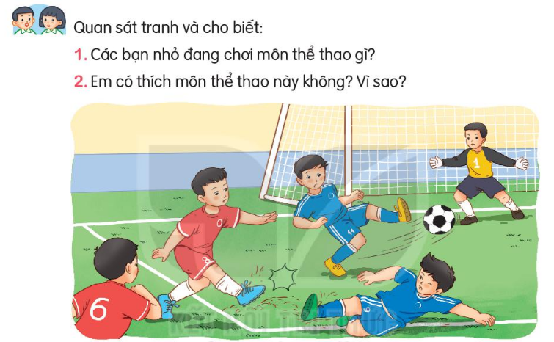

Slide 8

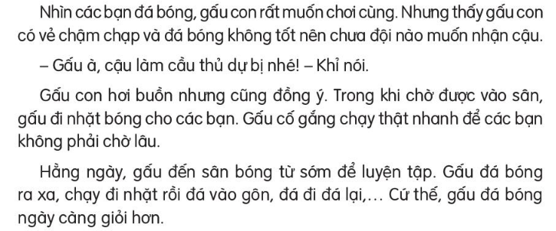
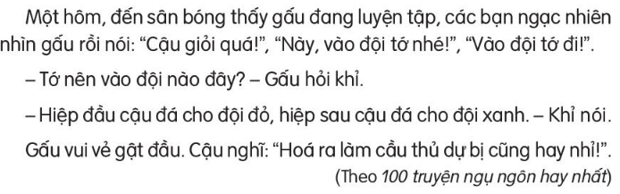
ĐỌC
Cầu thủ dự bị
2

Slide 9
Cầu thủ dự bị
ĐỌC
Đọc nối tiếp câu
2

Slide 10

Luyện đọc câu dài

Slide 11




GIẢI NGHĨA TỪ
Dự bị
Chưa phải là thành viên chính thức, nhưng có thể thay thế hoặc bổ sung khi cần

Slide 12
ĐỌC
Cầu thủ dự bị
2
Đọc toàn bài

Slide 13

Câu chuyện kể về ai?
Câu chuyện kể về gấu con
2. Vì sao lúc đầu chưa đội nào muốn nhận gấu con?
Trả lời câu hỏi
Vì gấu con chậm chạp và đá bóng không tốt.
3. Là cầu thủ dự bị gấu con đã làm gì?
Gấu con đi nhặt bóng cho các bạn, chăm chỉ luyện tập hàng ngày
4. Vì sao cuối cùng cả 2 đội đều muốn gấu con về đội của mình?
Vì thấy gấu con luyện tập chăm chỉ

Slide 14
1. Câu nào trong bài là lời khen?
Cậu giỏi quá!

Slide 15
Nếu là bạn của gấu con, em sẽ nói lời chúc mừng gấu như thế nào?
Chúc mừng gấu nhé, bạn thật là giỏi!

Slide 16
  Tiết 2

Slide 17
2
Viết

Slide 18

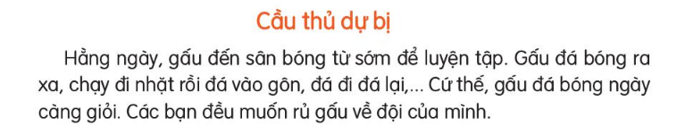
1. Nghe – viết

Slide 19
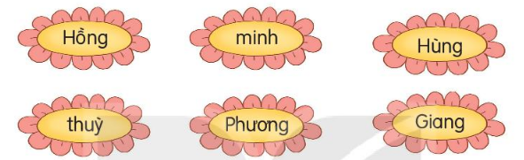
2. Những tên riêng nào dưới đây được viết đúng?

Slide 20
3. Sắp xếp tên các bạn học sinh dưới đây theo thứ tự trong bảng chữ cái
Nguyễn Ngọc Anh
Hoàng Văn Cường
Phạm Hồng Đào
Nguyễn Mạnh Vũ
Lê Gia Huy
Nguyễn Ngọc Anh
Nguyễn Mạnh Vũ
Phạm Hồng Đào
Hoàng Văn Cường
Lê Gia Huy

Slide 21
4. Viết vào vở họ tên của em và 2 bạn trong tổ

Slide 22
  Tiết 3

Slide 23
3
Luyện tập

Slide 24
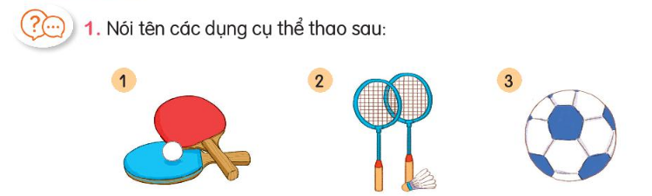
Bóng bàn
Cầu lông
Bóng đá

Slide 25
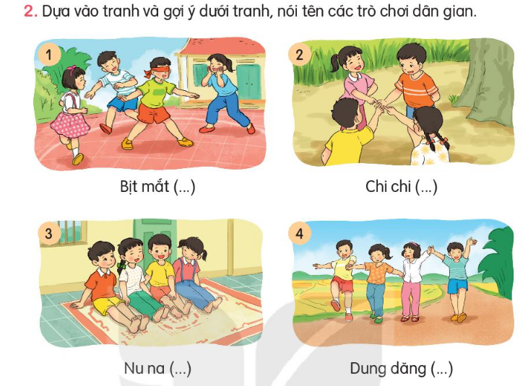
Bịt mắt bắt dê
Chi chi chành chành
Nu na nu nống
Dung dăng dung dẻ

Slide 26
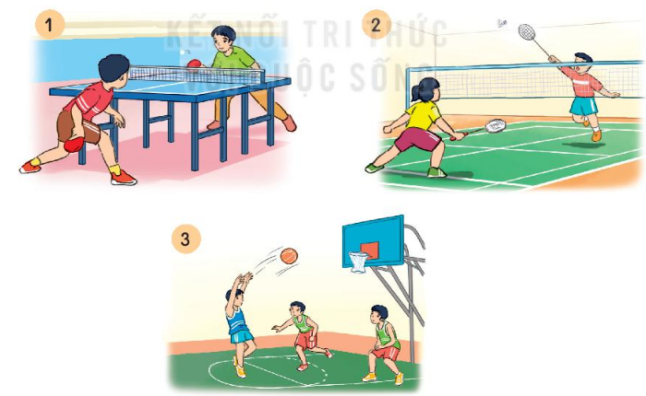
3. Đặt câu về hoạt động trong mỗi tranh?
Hai bạn đang chơi cầu lông
Hai bạn chơi bóng bàn
Các bạn đang chơi bóng rổ

Slide 27
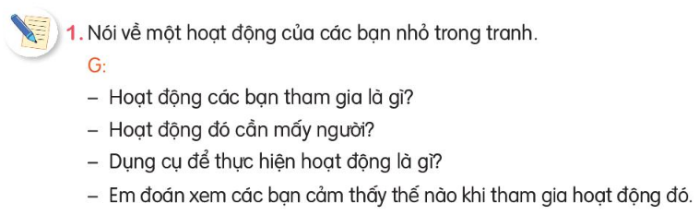
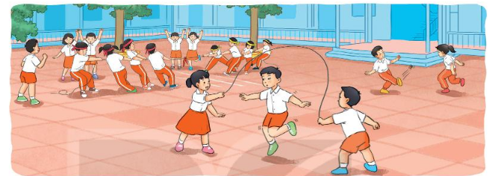
Hoạt động đó cần 3 người
- Các bạn đang chơi nhảy dây
Các bạn cảm thấy rất vui vẻ
Dụng cụ cần đó là chiếc dây

Slide 28
  Tiết 4

Slide 29
3
Đọc mở rộng

Slide 30

1. Tìm đọc một bài viết về hoạt động thể thao?

Slide 31













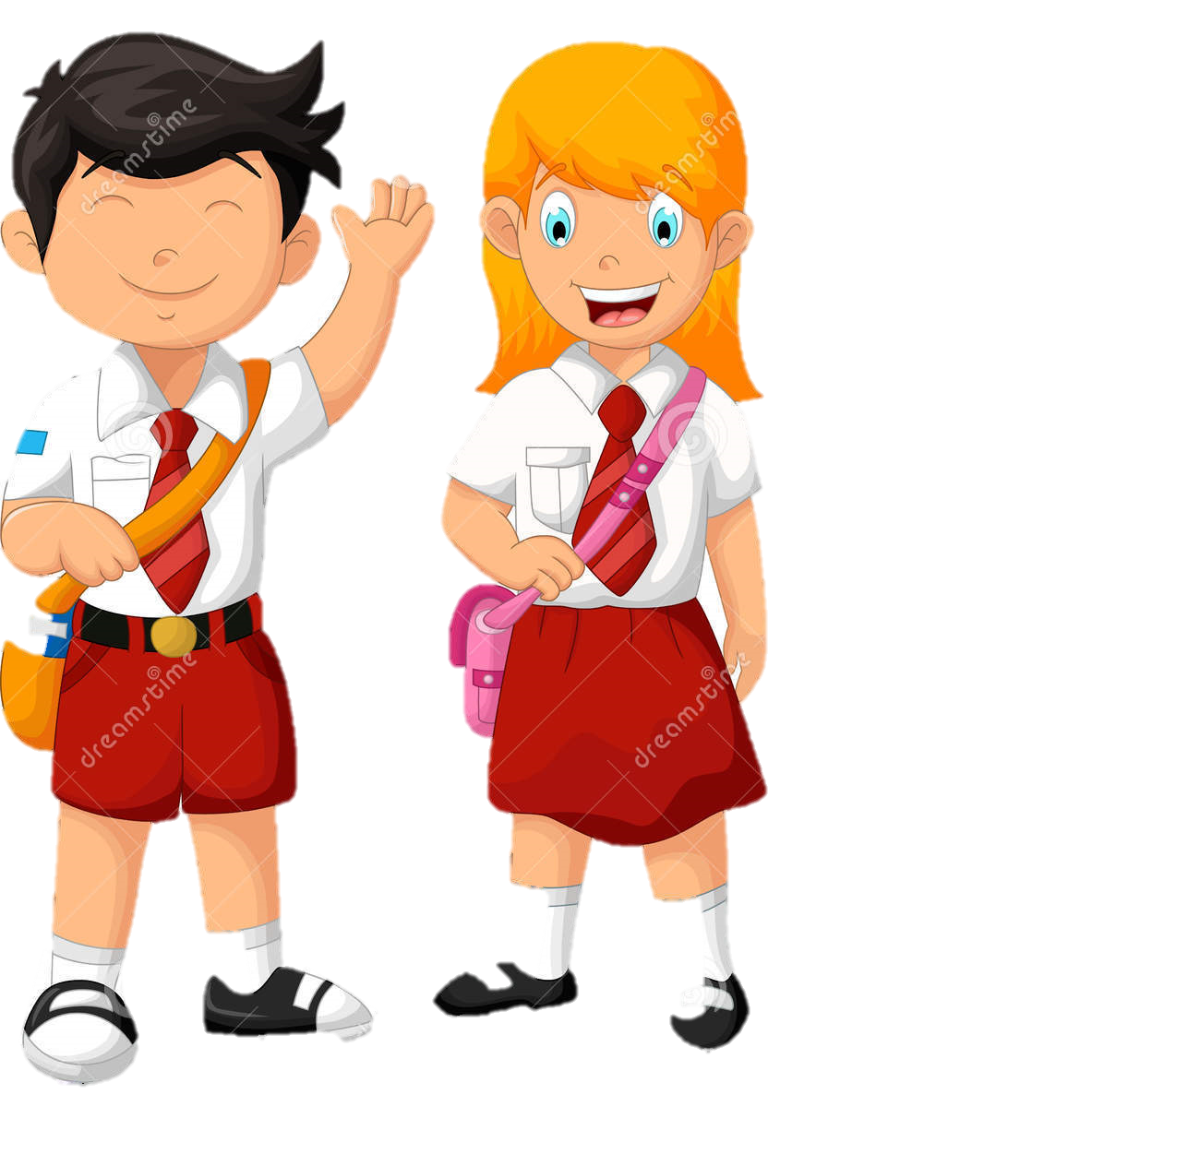


Lớp 2... hẹn gặp lại các bạn ở bài sau nhé

